Slide 1
工程概论 第1章 引言
授课教师：孙运雷

Slide 2
教学内容
标题 | 课程内容/重难点 | 支撑课程目标 | 课内学时 | 教学方式 | 课外学时 | 课外环节
第一章 引言 | 本章重点难点：理解工程项目的复杂性，识别与分析复杂工程问题。 |  | / | / | / | /
1.1 科学、技术与工程 | 理解科学、技术、工程三个概念之间的关系。 | M1 | 1 | 讲授、讨论 | 0 | 无
1.2 工程与项目 | 了解工程与项目的关系。 | M1 | 0.5 | 讲授 | 0 | 无
1.3 工程项目的复杂性 | 理解复杂工程问题应具备的特征，以华为计算光学系统为例，学会识别与分析复杂工程问题。 | M1 | 1 | 讲授 | 1 | 自学毕业要求
1.4 工程活动的七个维度 | 认识到需要从哲学、技术、经济、管理、社会、生态、伦理七个维度去理解工程活动，树立系统工程观。 案例分析作业：参考课堂实例，识别并分析一个计算领域复杂工程问题。 | M1 | 0.5 | 讲授 | 2 | 案例分析作业

Slide 3
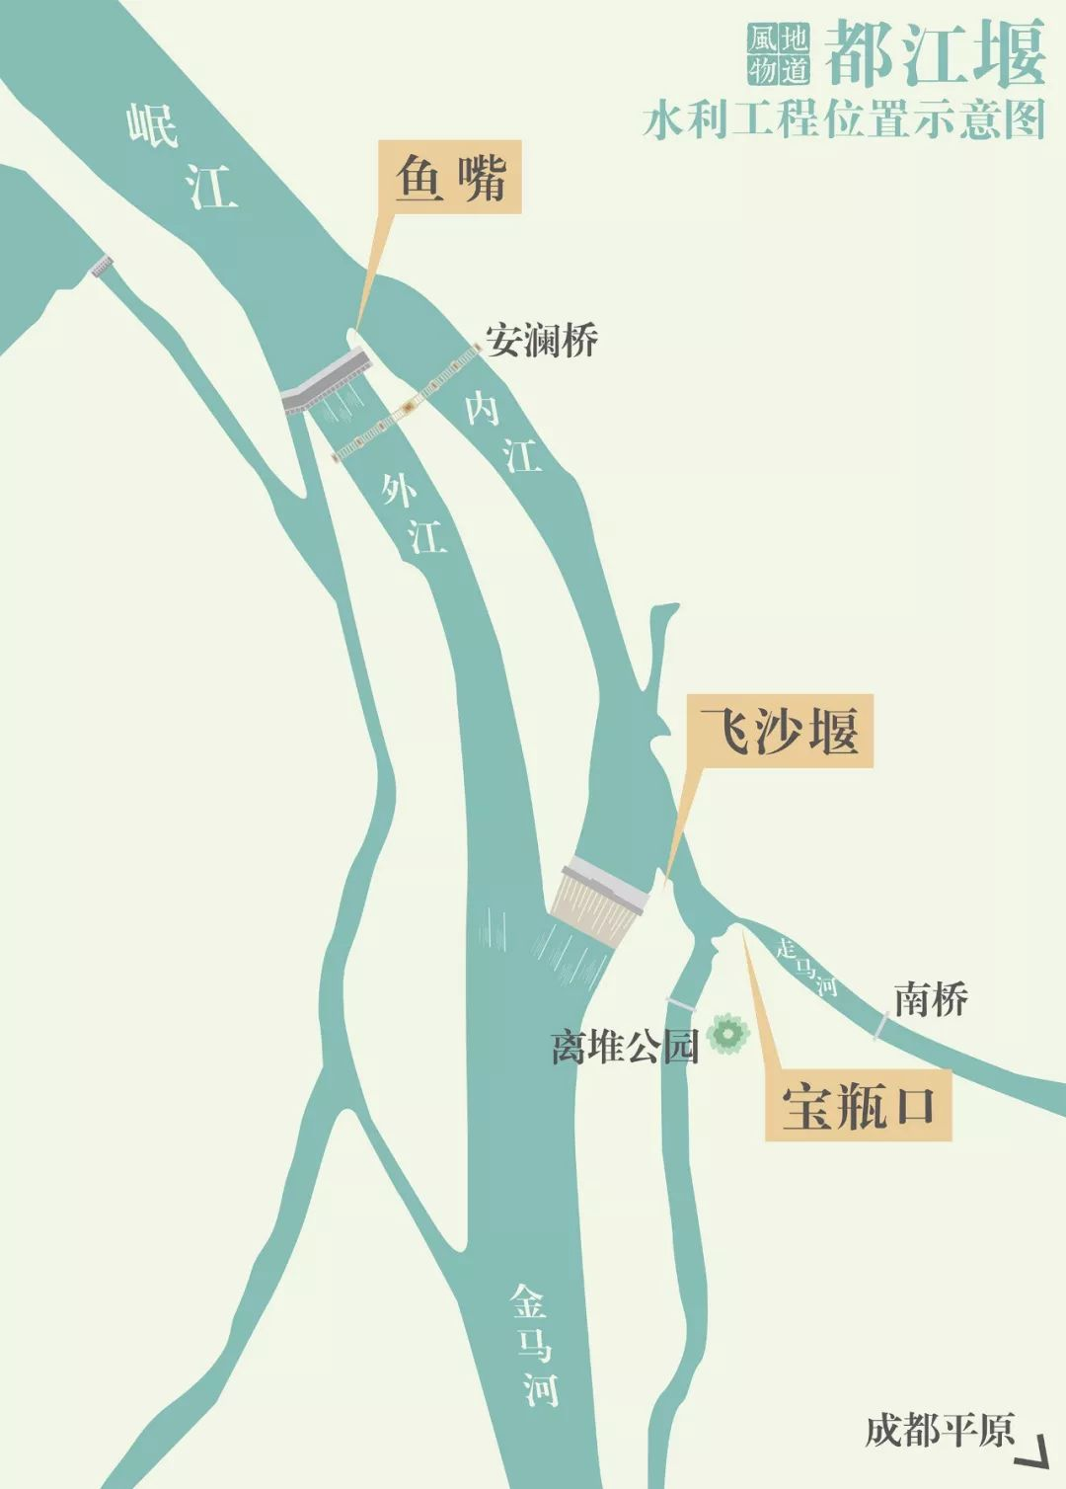
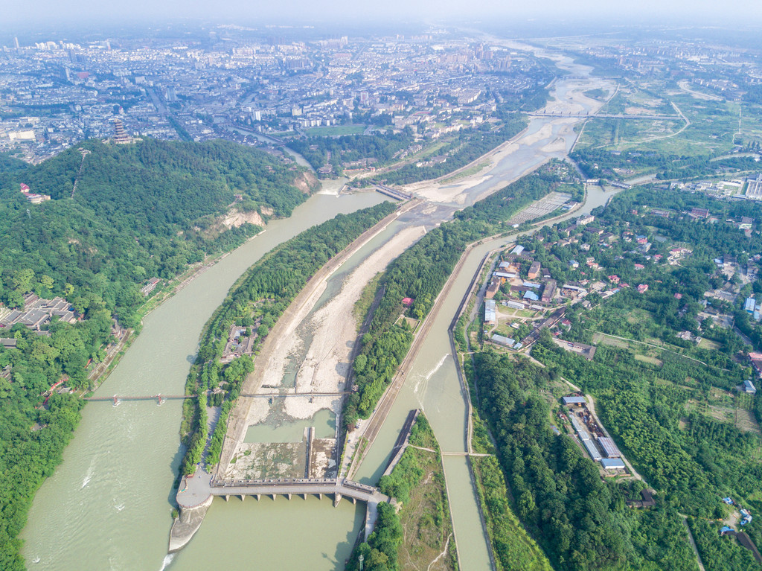
伟大的工程——都江堰工程

Slide 4
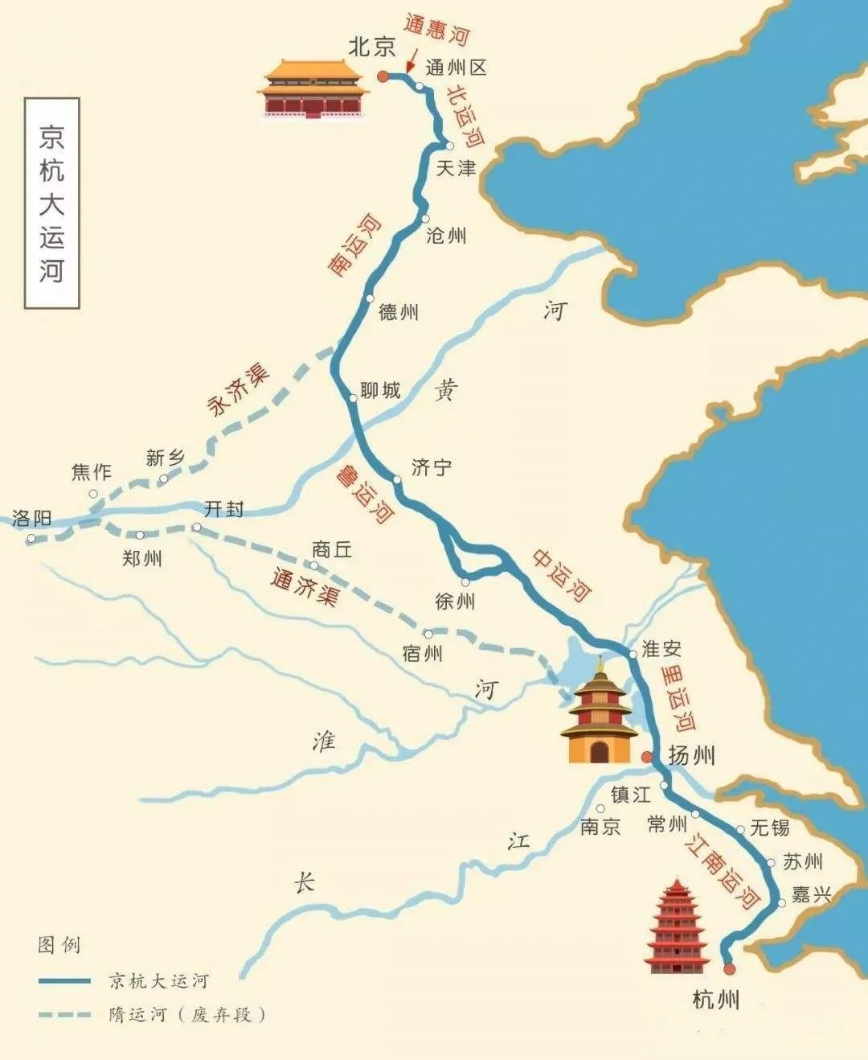
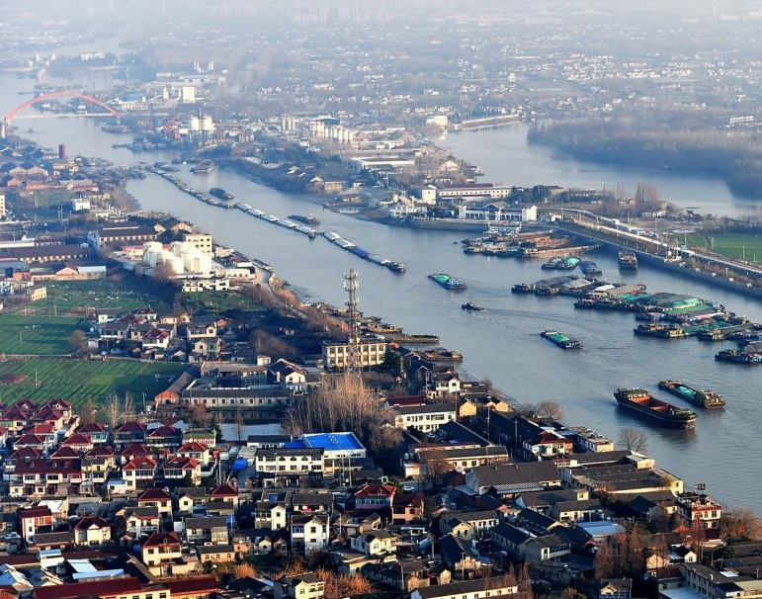
伟大的工程——京杭大运河

Slide 5
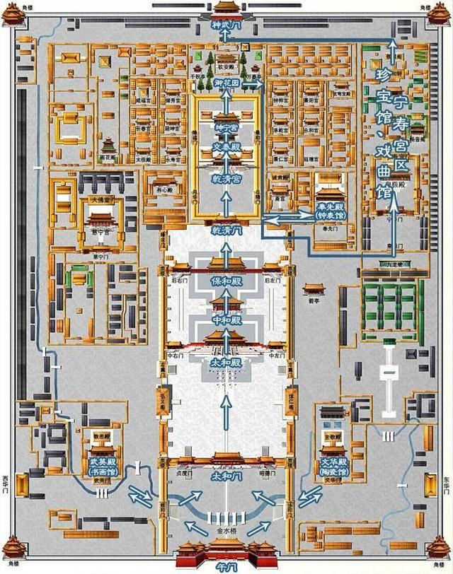
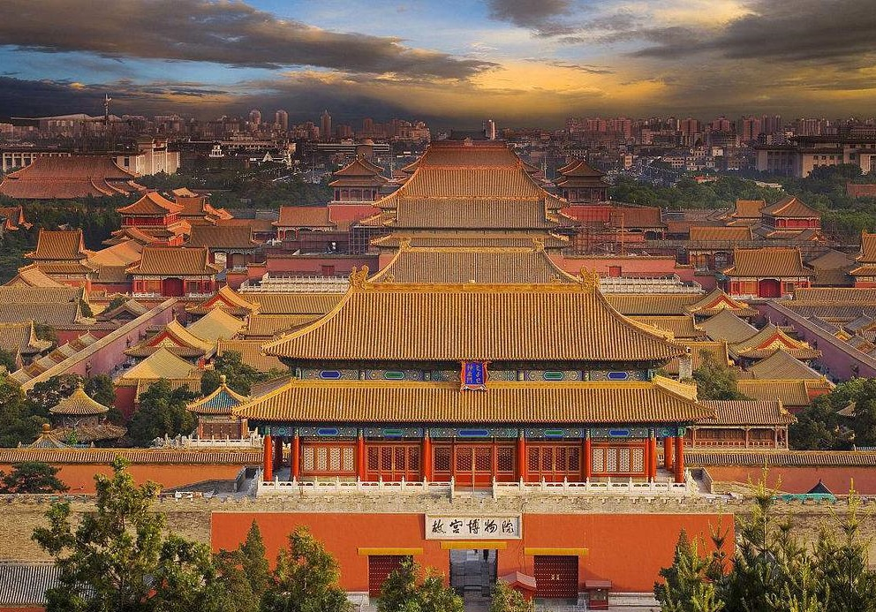
伟大的工程——北京故宫

Slide 6

伟大的工程——万里长城

Slide 7
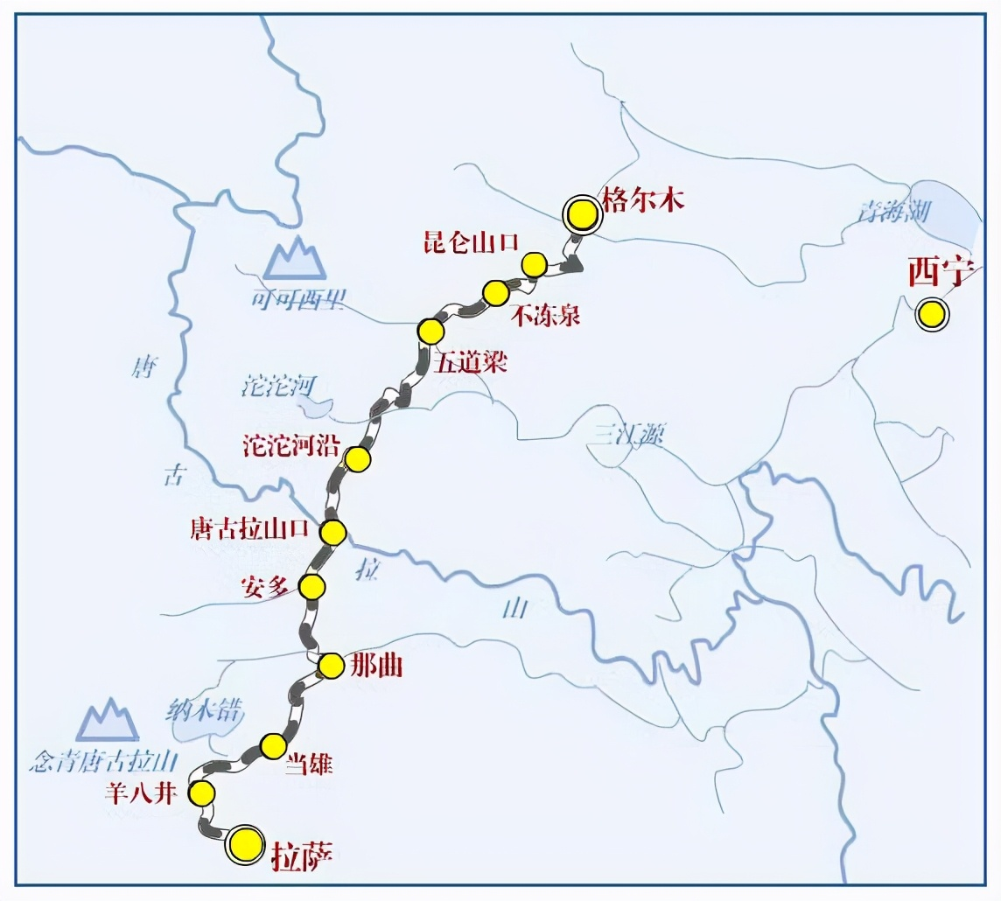
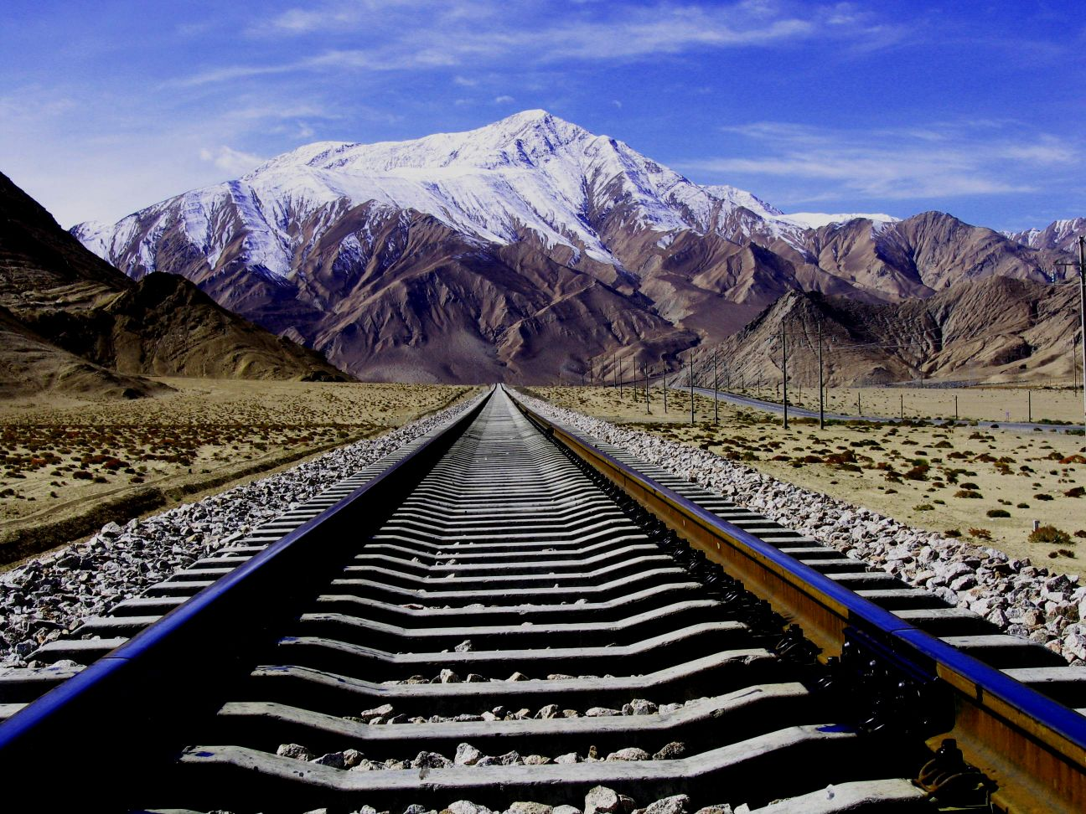
伟大的工程——青藏铁路

Slide 8
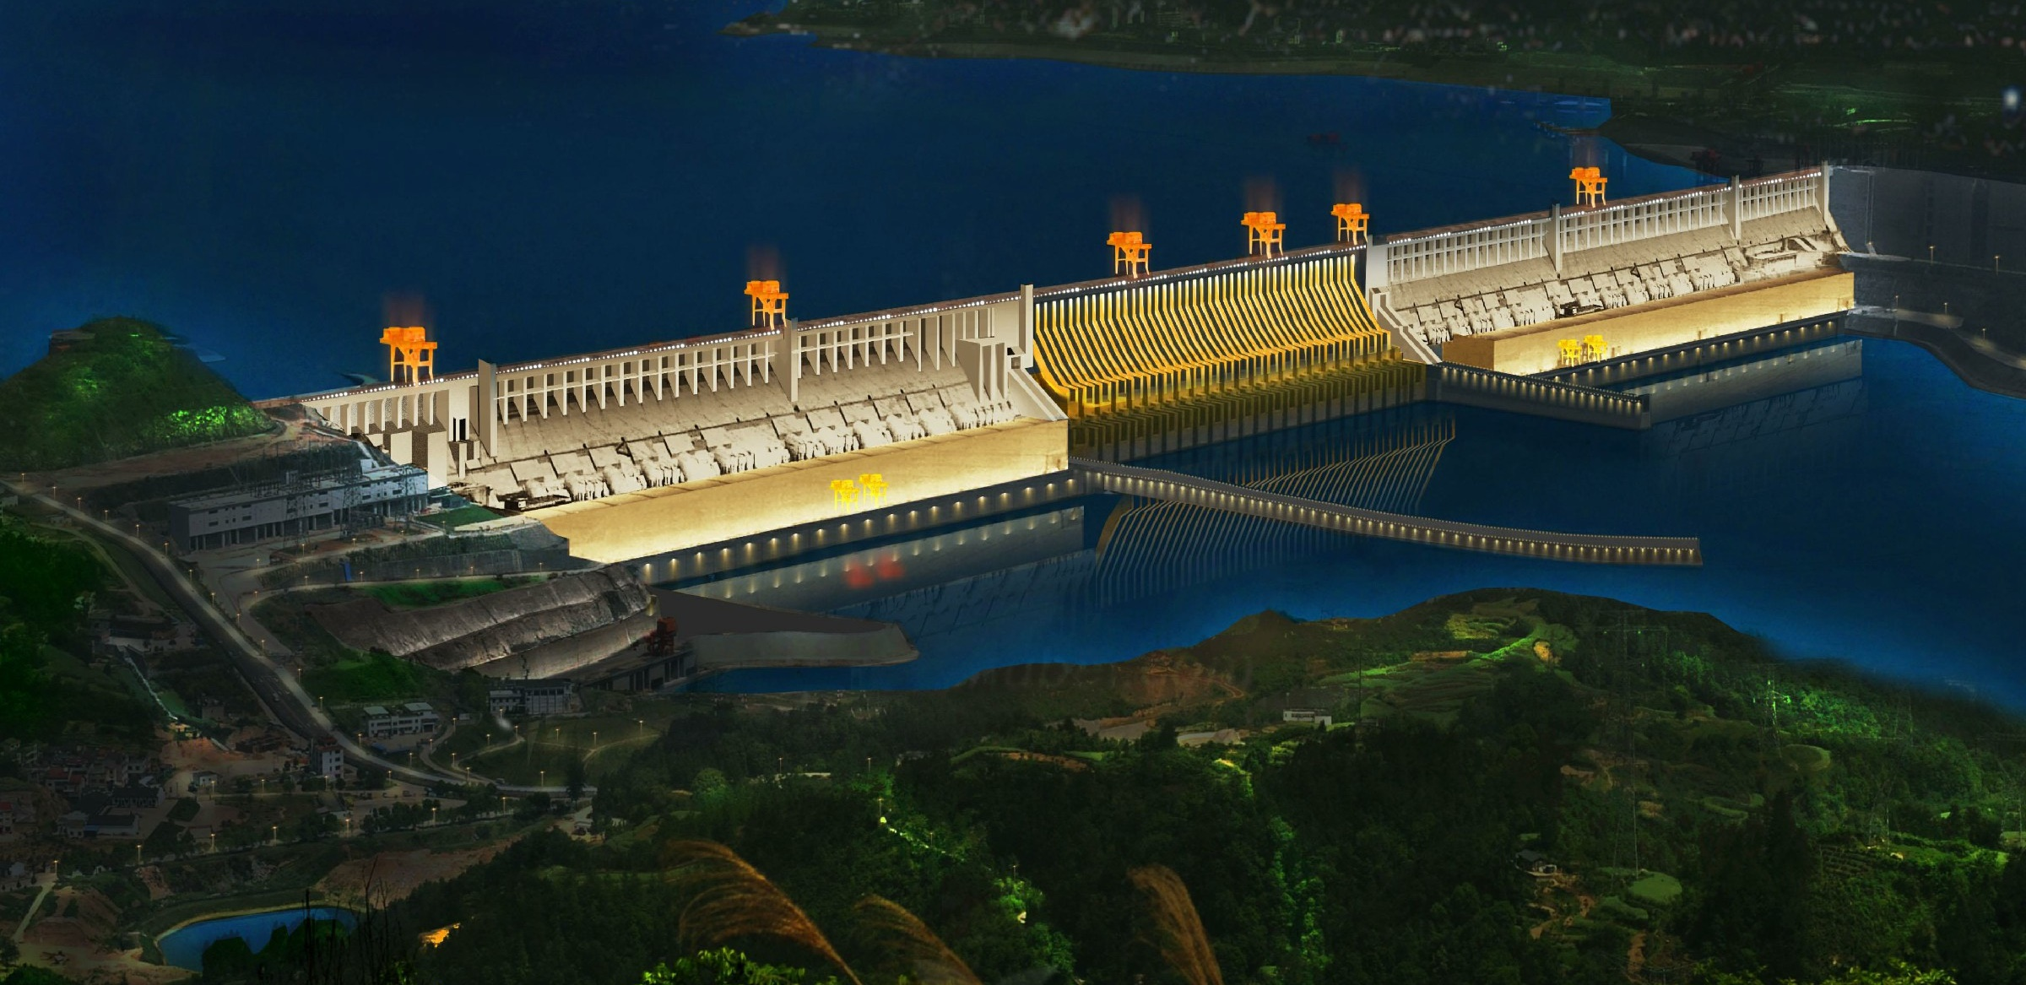
伟大的工程——三峡工程

Slide 9
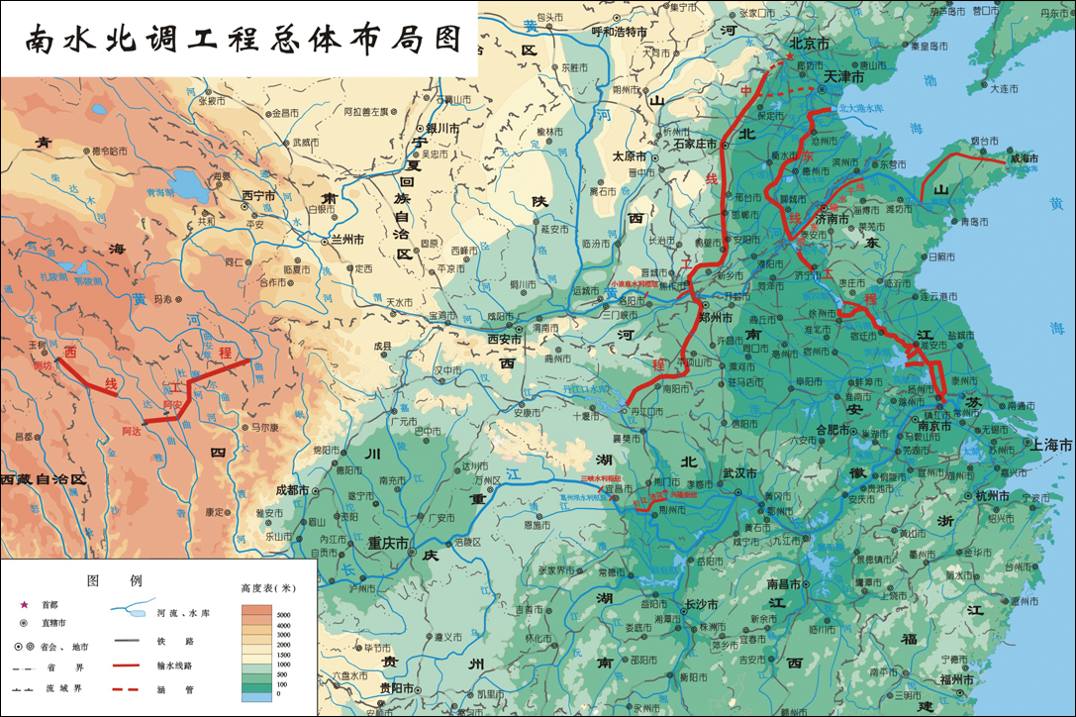
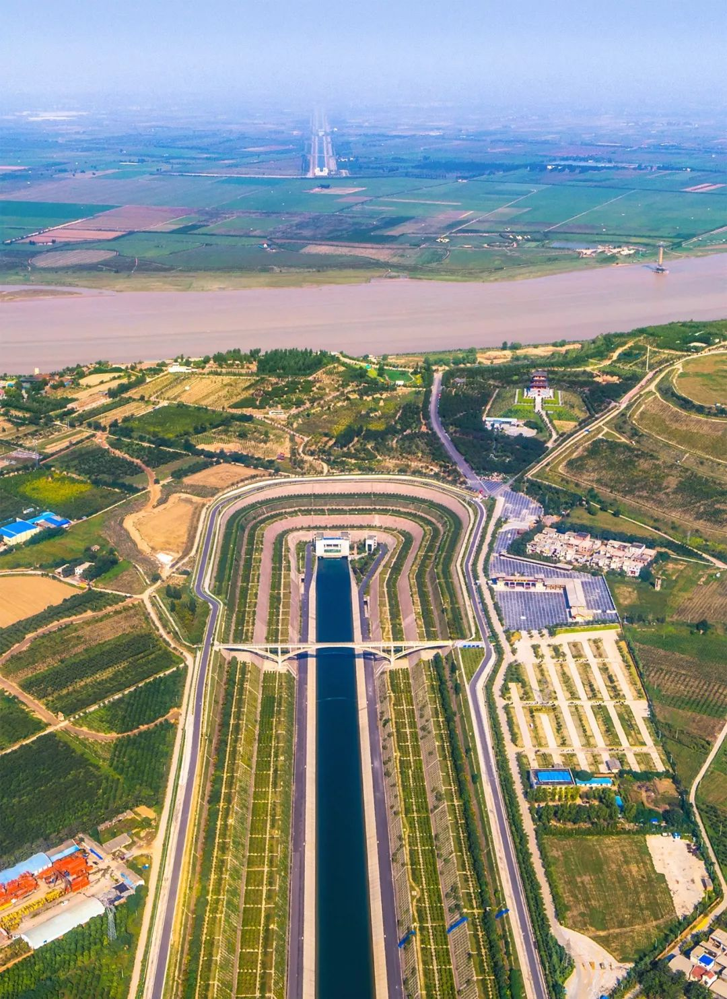
伟大的工程——南水北调工程

Slide 10
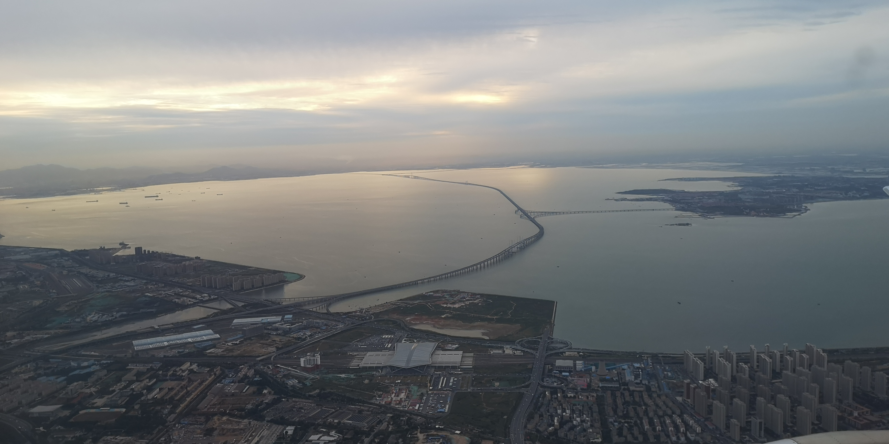
伟大的工程——青岛胶州湾大桥

Slide 11
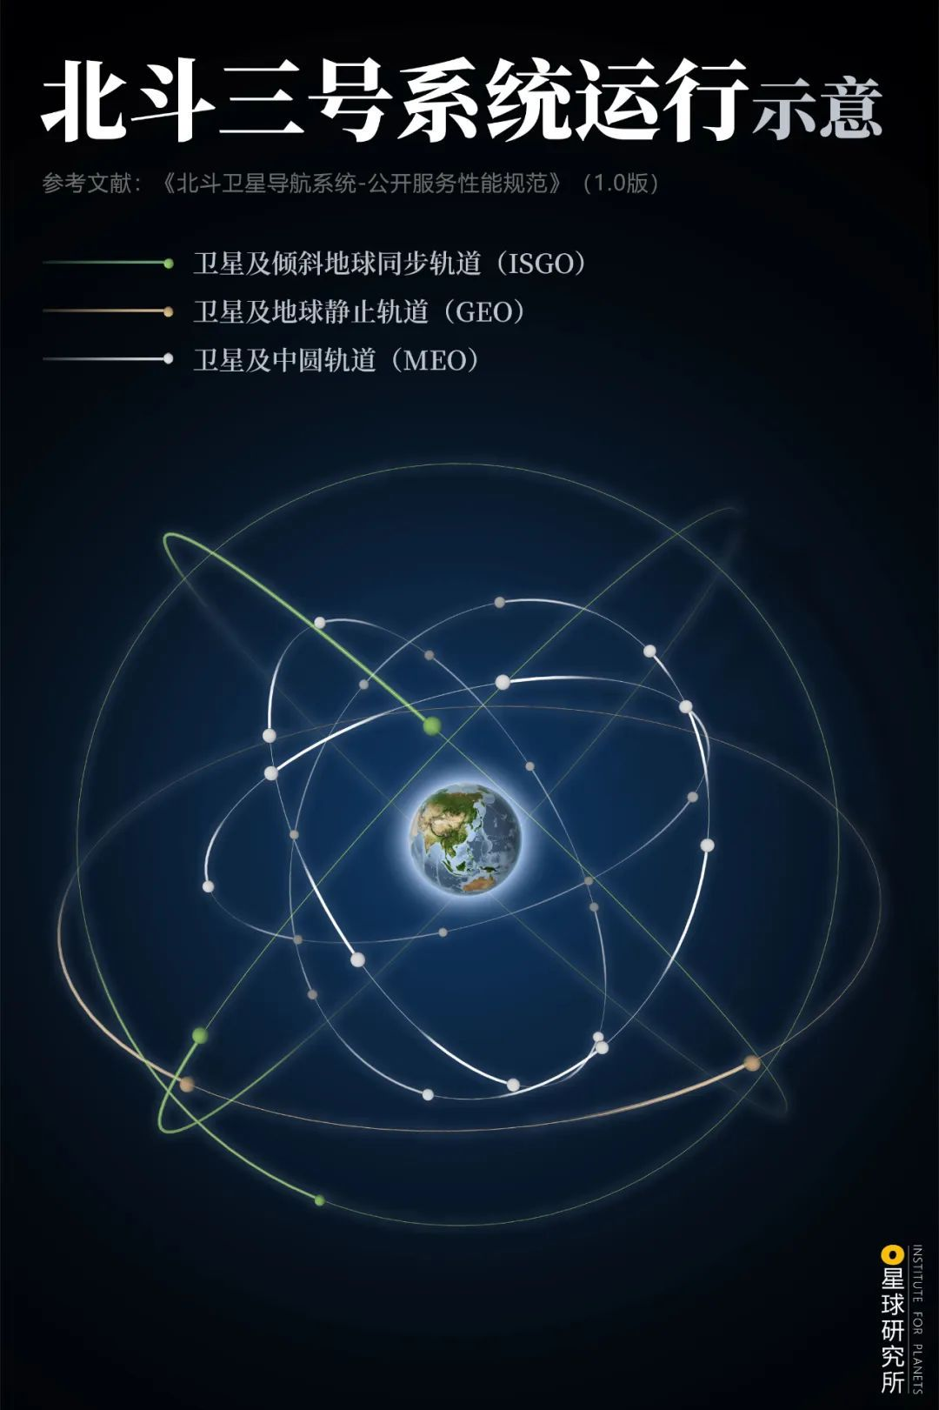
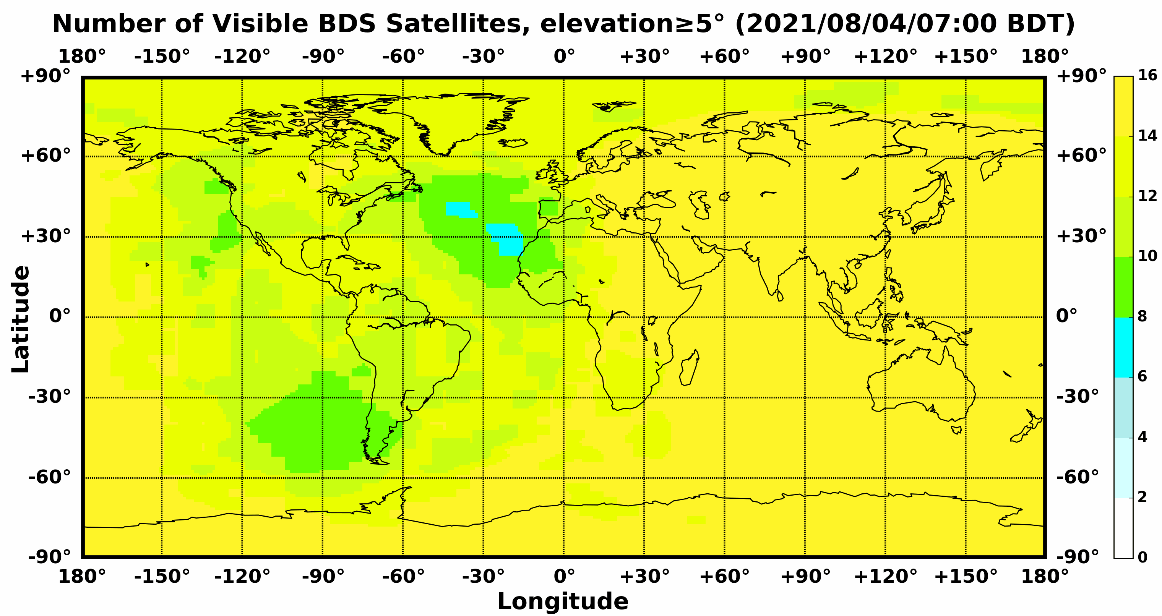
伟大的工程——北斗导航系统
不同颜色表示北斗卫星导航系统在全球任意地点可以看到的卫星数目-20210804

Slide 12
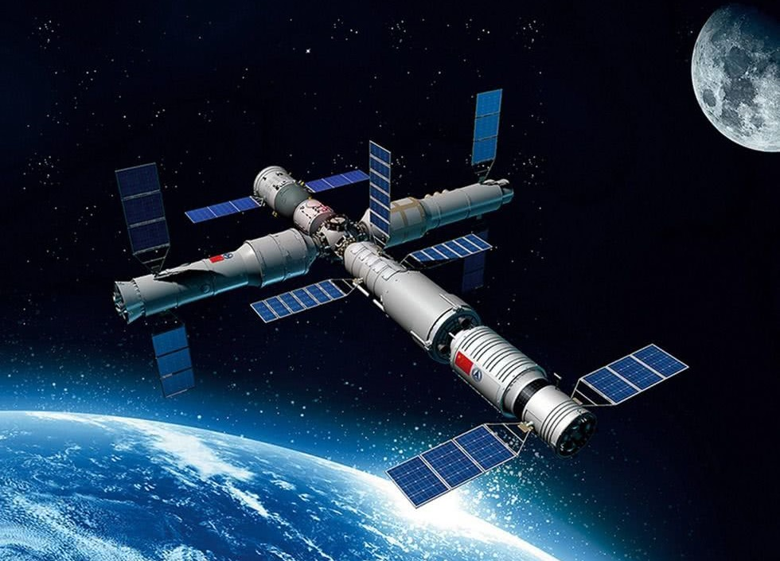
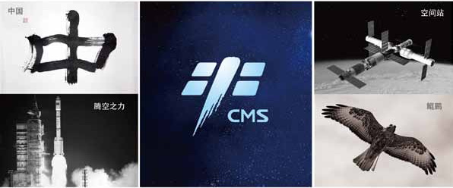
伟大的工程——中国载人航天工程

Slide 13
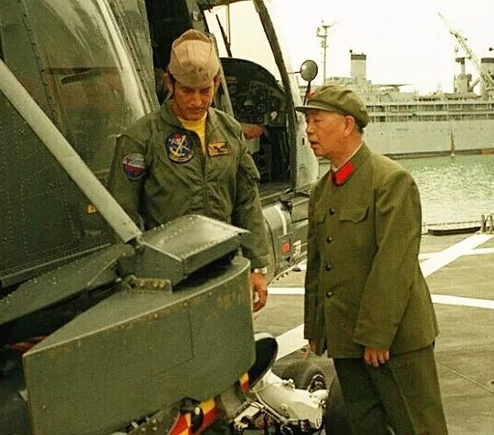
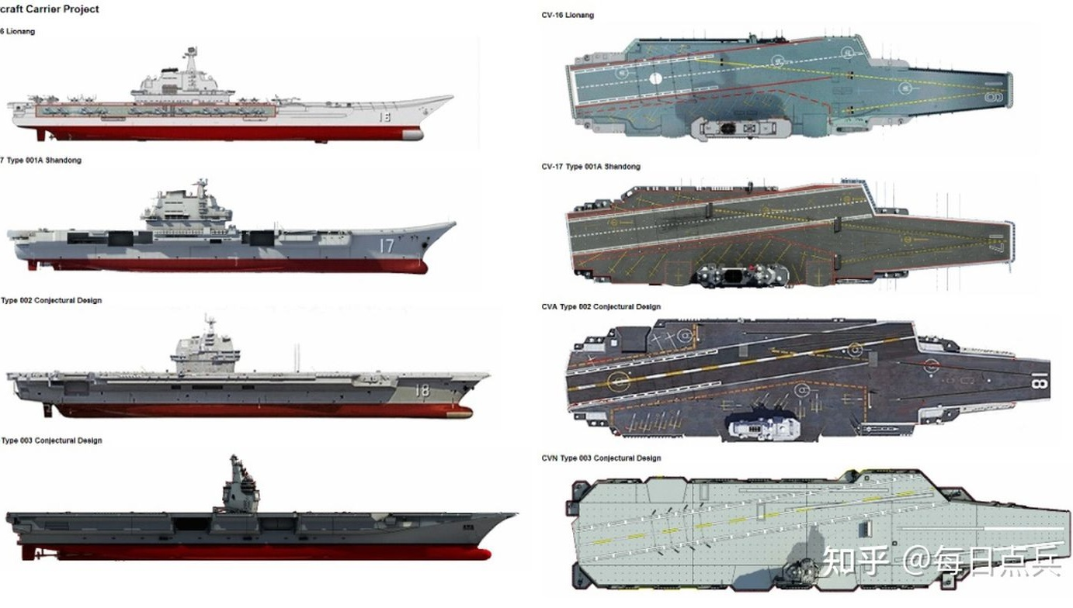
伟大的工程——中国航空母舰建造048工程
中国航母之父——刘华清
当你有十艘航母时，你是维护世界和平的中流砥柱！

Slide 14
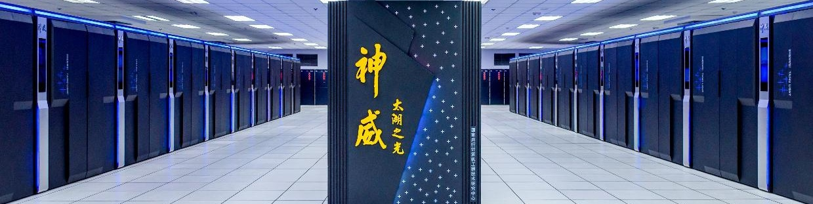
伟大的工程——超级计算机
中科院-曙光系列
曙光1000、曙光2000、曙光3000、曙光4000、曙光5000、曙光6000、曙光7000
国防科大-银河、天河系列
银河-I、银河-II、银河-III、天河一号、天河二号、天河三号
江南计算所-神威系列
神威蓝光、神威·太湖之光、神威E级

Slide 15

























伟大的工程——华为P/Mate系列手机
P1
P2
P6
P7
P8
P9
P10
P20
P30
P40
P50
P60
Pura70
Mate
Mate2
Mate7
MateS
Mate8
Mate9
Mate10
Mate20
Mate30
Mate40
Mate50
Mate60

Slide 16
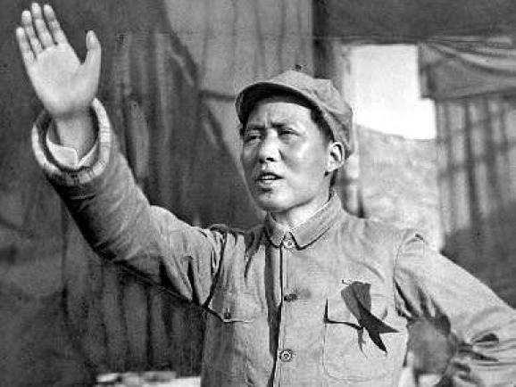
伟大的工程——党的建设
建设一个全国范围的、广大群众性的、思想上政治上组织上完全巩固的布尔什维克化的中国共产党，建设这样的一个党的主观客观条件也已经大体具备，这件伟大的工程也在进行之中。
——1939年10月《<共产党人>发刊词》
教员

Slide 17
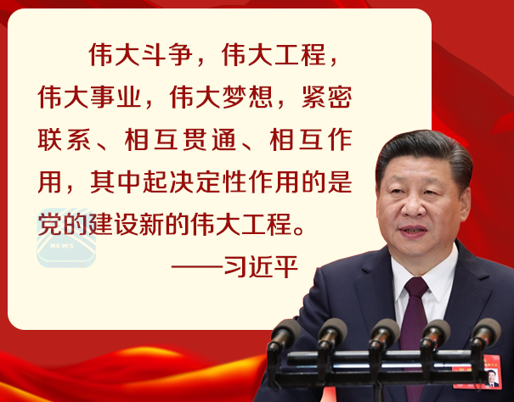
伟大的工程——党的建设

Slide 18
01
科学、技术与工程

Slide 19
什么是科学
科学是以认识世界为核心，是对自然的本质及其运行规律的探索、发现和揭示，并归纳为真理。
科学家的探索往往是出于好奇心，并没有明确的实用目的
自然科学的发现，要求可重复性
问题：数学属不属于科学？
近代科学家们基本认为，科学是有关自然、社会和意识的系统而符合理性的知识体系。科学的本质体现在发现新现象，提出新问题，找到新规律，创造新知识，建立新的理论和方法。

Slide 20
科学的价值
科学的价值首先体现在对客观世界的正确认识与合理解释上。
正是由于哥白尼天文学、开普勒天体运动力学、牛顿力学等，使人类形成了对宇宙的唯物论认知；
正是由于达尔文的进化论，人类开始从运动、相互作用和发展变化的角度看待生物与人类的起源及进化，形成了科学的生命观；
正是由于心理学和认知科学的发展，人类对自身的意识有了更加系统、科学的认知，推动了唯物辩证科学认识论的形成;
正是由于普朗克的量子论、爱因斯坦的相对论、玻尔的原子论、薛定谔和狄拉克的量子力学，人类的认知深入到微观快速运动的物质世界，拓展到广袤的宇宙和宇宙诞生之初。
形成了人类新的物质观、宇宙观和时空观。

Slide 21
什么是技术
技术是科学知识和经验应用到人类实际生活中，是改造世界的手段。
技术是以发明为核心
技术是改善人类社会生活的手段
可以是方法、系统、装置、工具、仪器仪表、过程
技术本质上是人类生存与发展的方式。它从诞生之初，就体现出推进人类物质文明进步、保障人类生存和发展的价值。
火的使用，使人类掌握了抵御寒冷的武器，扩大了人类的活动时空；
农耕技术的发明，使人类开始有了相对稳定的衣食来源，并进而带动物质交换、社会组织等文明形态的出现；
蒸汽机的发明与使用、纺织机等机械的发明与改良，拉开了工业社会的序幕；
电动机的发明，电力的使用，又将人类带入电气化时代。

Slide 22
什么是工程
工程是科学、技术的知识的综合应用，是使自然资源最佳地为人类服务而发展起来的一个专门领域，是相对科学、技术的另一个层次，其任务是改造客观世界并取得实际的结果。它同时包含科学理论和技术方法问题。
工程是集成科学和技术解决实际问题
工程是利用科学原理和技术在一定边界条件下进行集成优化和综合优化，有目的地完成设计、构建、运行等项目
工程的特征：
系统性、复杂性、交叉性、综合性
科学用来认识世界，技术和工程用来改造世界。

Slide 23
什么是工程教育
工程教育是一种以技术科学为主要学科基础的培养工程技术人才的专门教育。
随着第一次产业革命的兴起，社会对工程技术人才的需求不断扩大。工程教育是产业革命的必然结果。同时近代自然科学的发展为工程教育的产生创造了必要条件。工程教育以传授自然科学与工程知识和技能为特征。
工程教育是一个动态范畴，其内涵与外延随着社会发展和科学技术的进步而不断发生变化。

Slide 24
我国工程教育体系
高等工程教育阶段
中等技术专科学校
2-3年
高等专业技术学校
高职高专，2-3年
高等本科
4-5年
高校及研究机构硕士
2-3年
高校及研究机构博士
4-5年

Slide 25
工科教育与工程教育
传统的工科教育
主要是指工程科学和工程技术为主的大学教育
知识传授
当前的工程教育
包括工程科学、工程技术、工程管理、工程文化等丰富内容
工程教育的内涵
工程科学
工程技术
工程管理
工程文化

Slide 26
技术能力和非技术能力同等重要!
现代工程师
传统工程师
会不会做
专业知识与技能
该不该做
道德及价值取向
可不可做
社会、环境、文化等外部约束
值不值做
经济、社会效益

Slide 27
工程教育认证
2016年，我国正式加入《华盛顿协议》（以下简称《协议》），被认为是中国高等教育取得的具有里程碑意义的历史性突破。
协议是世界上最具影响力的国际本科工程学位互认协议，提出的工程专业教育标准是国际工程界对工科毕业生的权威要求。
协议承认签约国所认证的工程专业(主要针对四年制本科的高等工程教育)培养方案具有实质等效性。
我国加入《华盛顿协议》的意义
促进高等工程教育质质量提高
加强高等工程教育与工业界的联系促进高等工程教育的改革与发展
利于高等工程教育的国际交流，强化学生就业竞争的优势，提升我国高等工程教育的国际竞争力

Slide 28
工程教育认证
认证的目的：
告知考生和家长，知道哪些学校哪些专业点是符合合格标准的，以便为将来成为工程师做好准备；
告知各工学院的院长、管理者和教师，如何正确评价本专业点的强项和弱点，以及如何改进；
告知用人单位，知晓哪些专业点的毕业生是为专业执业作好了准备的；
告知纳税人，清楚他们的钱用的适得其所；
告知公众，放心这些专业点的毕业生会为他们的公共卫生和安全着想。

Slide 29
学院专业认证进展
计算机科学与技术专业：
2021年通过认证
有效期开始时间：2021年1月
有效期截止时间：2026年12月（有条件）
软件工程专业：
2022年通过认证
有效期开始时间：2022年1月
有效期截止时间：2027年12月（有条件）

Slide 30
02
工程与项目

Slide 31
工程与项目
工程是项目的广义说法，广义上叫工程，狭义上可以叫项目。
一系列独特、复杂并相互关联的活动，这些活动围绕着一个明确的目标，必须在特定的时间、预算、资源限定内，依据规范完成。
工程里包含了许多的项目。例如：三峡工程、菜篮子工程、青岛西海岸新区夜景亮化工程等。
一个工程可以分为许多的项目，例如：楼层供暖项目、空调安装项目、楼宇智能化项目等。

Slide 32
工程与项目
衡量参数
范围、质量、成本、时间、资源
项目特点
一次性——“空前绝后”
独特性——“独一无二”
目标的确定性
时间、成果、资源等约束
组织的临时性和开放性
成果的不可挽回性

Slide 33
工程与项目
关于工程的研究——称为“工程学”
关于工程的立项——称为“工程项目”
一个全面的、大型的、复杂的包含各子项目的工程——称为“系统工程”

Slide 34
03
工程项目的复杂性

Slide 35
工程问题不同类型
协议名称 | 针对学生 | 针对工程问题 | 培养目标
华盛顿协议 | 四年制本科 | 复杂工程问题 | 工程师
悉尼协议 | 三年制大专 | 广义工程问题 | 技术专家
都柏林协议 | 两年制专科 | 狭义工程问题 | 技术员

Slide 36
复杂工程问题
中国工程教育认证标准中提到的“复杂工程问题”，英文为Complex Engineering Problems，指的是复杂的工程问题，而不是复杂工程的问题。
也不是复杂的技术问题或复杂技术的问题。
专业能力培养的终极目标就是解决复杂工程问题的能力。专业培养四个方向，针对四种复杂工程问题：
软件架构
网络规划
嵌入式开发
智能应用

Slide 37
复杂工程问题
标准：必须具备下述特征（1），同时具备下述特征（2）-（7）的部分或全部：
（1）必须运用深入的工程原理，经过分析才可能得到解决；
（2）涉及多方面的技术、工程和其它因素，并可能相互有一定冲突；
（3）需要通过建立合适的抽象模型才能解决，在建模过程中需要体现出创造性；
（4）不是仅靠常用方法就可以完全解决的；
（5）问题中涉及的因素可能没有完全包含在专业工程实践的标准和规范中；
（6）问题相关各方利益不完全一致；
（7）具有较高的综合性，包含多个相互关联的子问题。

Slide 38
复杂工程问题的特征
涉及多方面技术、工程和其他因素
综合性
建立合适的抽象模型
运用深入的
工程原理
相关利益不一致性
常用方法不能完全解决
标准和规范未完全包含

Slide 39
复杂工程问题的特征
（1）必须运用深入的工程原理经过分析才可能解决。
总体上，没有固定的、简单重复的规程、方法等解决这种问题，而是需要从深入的（不是浅显的）基本原理出发，且需要经过分析（不是直接套用）才可能解决。
那么，有哪些基本原理呢？根据《协议》， “工程是包括数学、自然科学和工程知识、技术和技能整体的、有目的性的应用。”因此，从课程体系来讲，数学类（如高等数学、线性代数、概率与数理统计、数值分析、工程数学、数学建模，以及专业相关的离散结构等）、自然科学类（如，大学物理等）、学科专业基础类、专业类的课程成为必需，而且它们包括的不仅仅是基本概念和结论，更有思想和方法。

Slide 40
复杂工程问题的特征
（2）需求涉及多方面的技术、工程和其他因素，并可能相互有一定冲突。
首先，课程体系和课程内容需要包括本学科专业的基本内容，以及有关应用领域和学科的相关内容，要求和鼓励学生跨专业选修课程，更要避免把专业教育限定在某一个非常窄的方向甚至技术上。
例如，对计算机科学与技术专业来说，就不能把学生培养成诸如“我是学JAVA的”、“我是学.NET的”那种局限于用一种语言（开发工具）的程序实现者。
其次，相应的教学内容要包含多因素、多技术，要讨论它们的长与短，让学生学会选择和折中、借鉴和综合，学习从全局的角度考虑问题。

Slide 41
复杂工程问题的特征
（3）需要通过建立合适的抽象模型才能解决，在建模过程中需要体现出创造性。
培养学生理解抽象模型、能够根据实际需要选择抽象模型、通过形式化处理用抽象模型表示问题（系统的状态和状态的变化规律）、构建抽象模型、基于抽象模型进行工程实践等，是基本要求。
在数学和自然科学课程中获取基本知识、基本模型、基本思想和方法，并在学科专业基础课、专业课程中学习专业相关的基本知识、典型模型、典型思想和方法，在课程设计、实习、毕业设计等实践环节，甚至在理论课程的习题中去深入体验和实践。一个基本追求是要让学生有机会基于基本原理完成模型理解、模型选择、模型构建、模型处理，甚至模型计算和基于模型的工程实施。停留在简单套用的层次上是无法满足要求的。

Slide 42
复杂工程问题的特征
（4）不是仅靠常用方法就可以完全解决的。
这一条与第3条和第5条表现出了复杂工程问题求解的创造性。
常用的方法无法完全解决，就需要综合，需要寻求新的方法。
当然，这种新的方法通常是受已有方法的启发、对其加以改造而来的，也可以是多种方法综合而来的，体现的是对学生综合能力和开发工具能力的要求。
就实验而讲，需要从验证性实验开始，更多的强调综合性实验和设计性实验，让学生逐渐递进地在可完成的层面上学会根据目标和基于原理寻求方法，实现问题的求解。
当然，这种教育需要多环节协同，如在习题中安排更多的综合性和设计性题目。

Slide 43
复杂工程问题的特征
（5）问题中涉及的因素可能没有完全包含在专业标准和规范中。
虽然“问题中涉及的因素可能没有完全包含在专业标准和规范中”，但问题求解都是符合“基本原理”的。
要求学生能够根据工程实际，灵活运用所学，同时考虑工程与相关的社会、环境、伦理、道德等，统筹地、创造性地考虑问题求解。
（6）问题相关各方利益不完全一致。
主要是利益均衡与折中，局部优化和全局优化，局部服从于全局。

Slide 44
复杂工程问题的特征
（7）具有较高的综合性，包含多个相互关联的子问题。
体现问题和系统的规模、难度、复杂度、综合性。
强调培养学生的系统观，使学生能够站在系统的高度，以系统的视角去看问题，去适应错综复杂的“场面”，并实现问题的系统求解，不至于陷于局部，也不至于只能针对一些特定现象而忽略了整个问题空间。

Slide 45
解决复杂工程问题能力的分解-毕业要求
1. 工程知识
能够将数学、自然科学、工程基础和专业知识用于解决计算应用领域的复杂工程问题
7. 环境和可持续发展
能够理解和评价针对计算应用领域复杂工程问题的专业工程实践对环境、社会可持续发展的影响，并能将可持续发展的系统观贯彻到工程实践中
2. 问题分析
能够应用数学、自然科学和计算科学的基本原理，识别、表达、并通过文献研究分析计算应用领域的复杂工程问题，以获得有效结论
8. 职业规范
具有人文社会科学素养、社会责任感，树立和践行社会主义核心价值观，能够在计算系统工程实践中理解并遵守IT行业职业道德和规范，履行责任
9. 个人和团队
能够在多学科背景下的团队中胜任个体、团队成员以及负责人的角色
3. 设计/开发解决方案
针对计算应用领域复杂工程问题的需求，能够综合考虑社会、健康、安全、法律、文化以及环境等因素，开展软件架构、网络规划、嵌入式开发或智能应用等方面的设计与开发工作，并能够在设计环节中体现创新意识
10. 沟通
能够就计算应用领域的复杂工程问题与业界同行及社会公众进行有效沟通和交流，包括撰写报告和设计文档、陈述发言、清晰表达或回应指令，并具备一定的国际视野，能够在跨文化背景下进行沟通和交流
4. 研究
能够在文献研究的基础上，基于计算科学原理并采用科学方法对计算应用领域的复杂工程问题进行研究，包括设计原型、建模仿真或实验，分析与解释数据，并能综合运用不同研究手段分析得到合理有效的结论
11. 项目管理
理解并掌握工程管理原理与经济决策方法，并能在计算系统开发所涉及的多学科环境中应用
5. 使用现代工具
能够针对计算应用领域的复杂工程问题，选择、应用、集成与开发恰当的软硬件开发工具、开发环境、开源和第三方资源，并在理解其局限性的基础上，将现代工程工具和信息技术工具应用于计算系统的全生命周期
12. 终身学习
具有自主学习和终身学习的意识，有不断学习和适应IT行业与社会发展的能力
6. 工程与社会
能够理解工程与社会的相互作用关系，基于计算应用领域复杂工程问题的相关背景知识，合理分析和评价专业工程实践和复杂工程问题解决方案对社会、健康、安全、法律以及文化的影响，并理解应承担的责任
13. 身心健康
具有健康的体魄、良好的心理素质

Slide 46
12条毕业要求
专业能力：工程知识、问题分析、设计开发、研究、使用工具
工程素养：道德价值取向、社会责任和人文关怀、经济管理能力
发展能力：沟通、合作、终身学习
核心：解决复杂工程问题的能力
解决复杂工程问题的能力培养是本科工程教育的背景
其能力要素体现在通用标准的12条要求中：工程知识—分析思维—设计开发—研究创新—使用工具—工程素养—沟通合作—终身学习

Slide 47
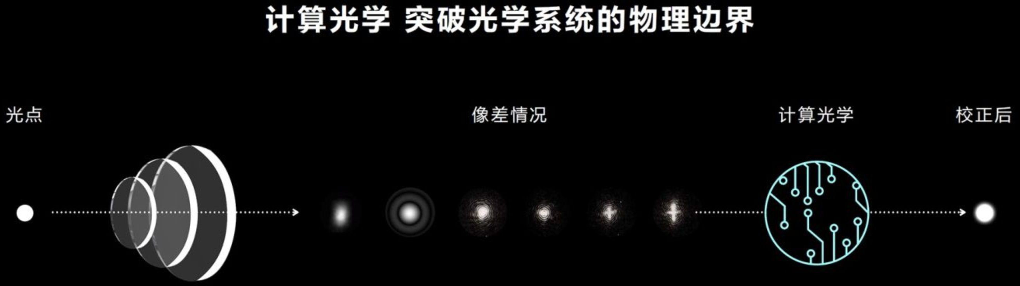
复杂计算系统-计算光学XD Optics
2021年7月29日华为发布了P50Pro手机，提出了计算光学新概念

Slide 48
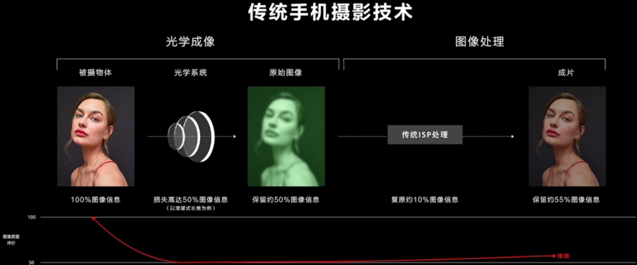
复杂计算系统-计算光学XD Optics

Slide 49
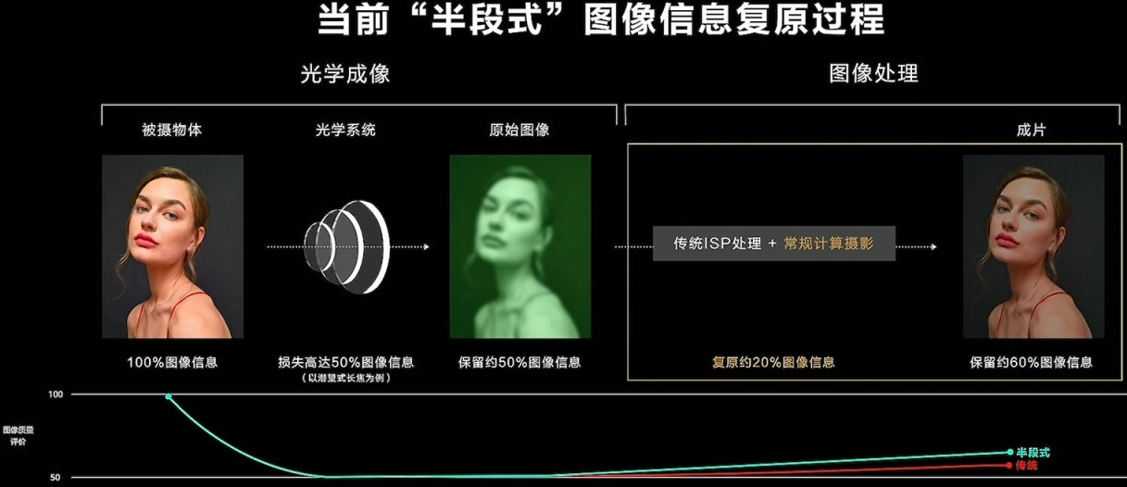
复杂计算系统-计算光学XD Optics

Slide 50
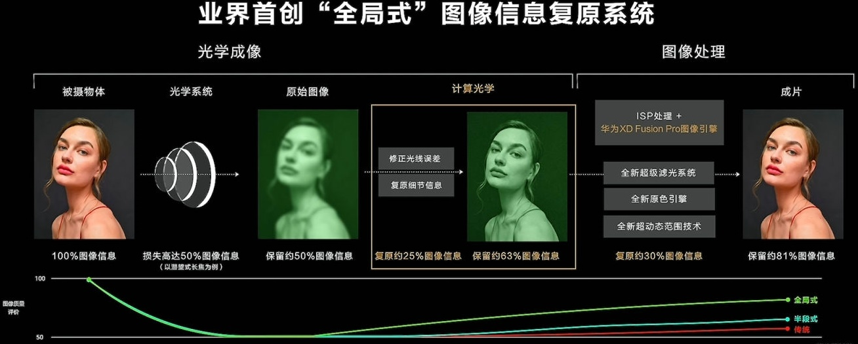
复杂计算系统-计算光学XD Optics

Slide 51
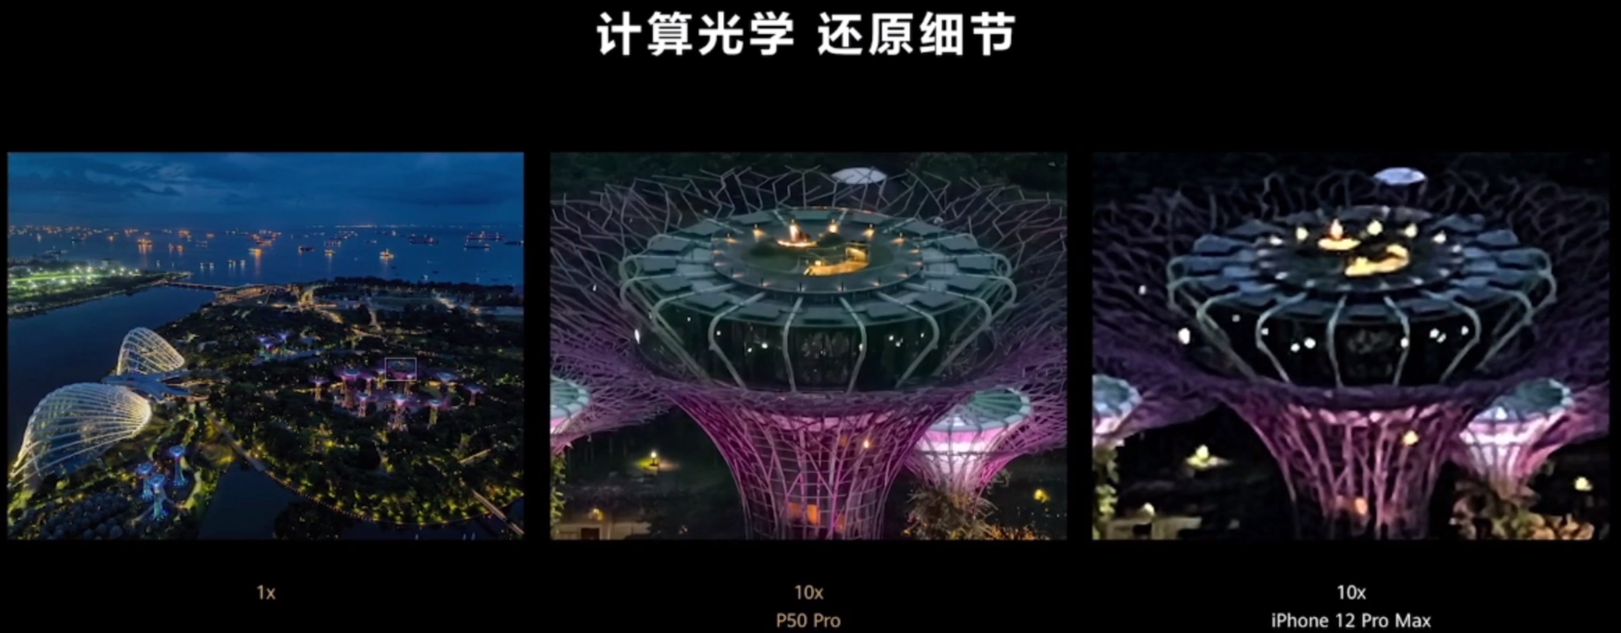
复杂计算系统-计算光学XD Optics
https://www.bilibili.com/video/BV1m341167oa/?p=2&spm_id_from=pageDriver

Slide 52
计算光学为何是个复杂工程问题
（1）必须运用深入的工程原理，经过分析才可能得到解决；
成像基本流程：光学镜头将光线汇聚到CMOS上，由CMOS将光学信号转化为数字信号，然后由ISP对数字信号进行处理
镜头光学问题：象散、彗差、球差、光晕、场曲、畸变等等
光路可逆
镜头
传感器
A
通过算法，把B1点的信号再挪到B点上去
利用计算能力去解决光学镜头无法解决的光学问题，这就是华为所说的计算光学
B
B1

Slide 53
计算光学为何是个复杂工程问题
（2）涉及多方面的技术、工程和其它因素，并可能相互有一定冲突；
亮度计算、计算成像与传感技术、光学系统、机械结构、电子器件、NPU AI计算。。。
体积、重量、性能、计算能力、散热。。。
（3）需要通过建立合适的抽象模型才能解决，在建模过程中需要体现出创造性；
成像模型、AI模型。。
（4）不是仅靠常用方法就可以完全解决的；
通过与镜头厂商的密切合作，在一个镜头模组设计之前和生产出来之后，通过设计上提前预测和后期测量，得知该镜头光学的特性，再通过算法来提前预测光路导致的像差损失，从而改变“调制传递函数（MTF）”，来最大程度地还原在光信号传递过程中的损耗

Slide 54
计算光学为何是个复杂工程问题
（5）问题中涉及的因素可能没有完全包含在专业工程实践的标准和规范中；
徕卡德味、模型与镜头适配
（6）问题相关各方利益不完全一致；
美国制裁、友商无底线诋毁
徕卡、镜头厂商
（7）具有较高的综合性，包含多个相互关联的子问题。
几何光学、物理光学、机械、信息光学、现代信号处理、NPU。。。

Slide 55
系统能力培养的挑战性成果，是非常好的复杂工程问题
系统能力
本科生自主开发“CPU、OS、编译器”的能力
挑战性成果
CPU——系统能力综合实践，S2
OS——操作系统课程设计，6
编译器——编译原理课程设计，6

Slide 56
与特征1的匹配
特征1：必须运用深入的工程原理经过分析才可能得到解决
CPU/OS/编译器：每个任务都满足要求
要求 | 内涵
CPU对操作系统的支撑 | 必须深刻理解CPU初始化的具体原理，才能开发内核启动代码 必须深刻理解CPU中断机制，才能编写内核的中断处理和任务调度 必须深刻理解存储层次、MMU等才能开发内核的存储管理
CPU对编译器的支撑 | 必须深刻理解寄存器的性能特性，才能完成编译器中的寄存器分配、代码生成 必须深刻理解指令集各指令语义，才能编写出与体系结构相关的代码优化算法
操作系统对编译器的支撑 | 必须深入理解线程概念及其运行特点，才能完成正确处理编译中的全局寄存器分配、堆栈设计等。
开发方法 | 建模思想、EDA开发方法、CPU黄金模型验证方法、仿真开发、交叉调试、软件工程基本方法

Slide 57
与特征2的匹配
特征2：需要涉及多方面的技术、工程和其它因素，并可能相互有一定冲突。
CPU：涉及离散数学、数字逻辑、冲突覆盖性分析、硬件建模及仿真等
开发过程涉及：测试用例开发、黄金模型验证、仿真调试、FPGA开发等具体工程问题
OS/编译器：涉及CPU、数据结构、算法等
开发过程涉及：代码管理、交叉编译、仿真调试、远程调试等工程问题
编译器：还往往面临算法选择问题
对于某个应用而言，不是优化算法越多就能得到最高优化效果
选择优化算法必须面向特定应用领域，结合具体应用行为及特点

Slide 58
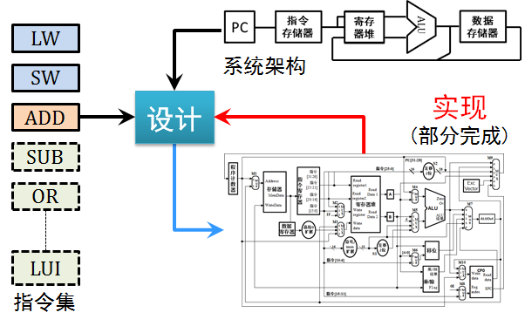
与特征3的匹配
特征3：需要通过建立合适的抽象模型才能解决，在建模过程中需要体现出创造性。
CPU：设计CPU，必须建立指令执行的数据通路抽象视图
流水线冲突分析：必须建立冲突分析矩阵，才能完成冲突覆盖性分析
OS/编译器：大量的数据结构（数组、树、图）和算法（如遍历）

Slide 59
与特征5的匹配
特征5：问题中涉及的因素可能没有完全包含在专业标准和规范中。
CPU/OS/编译器：均包含大量的知识和技术需要学生自学
开发方法：黄金参考模型、调试技术、交叉编译。。。
现代工具：EDA、GCC、版本管理。。。

Slide 60
与特征6的匹配
特征6：问题相关各方利益不完全一致。
指令集： CPU倾向于更大规模的指令集；编译器倾向于选择一个规模较小的子集。
中断响应、现场切换、存储管理：OS设计希望CPU提供尽可能多的硬件支持，但这显然会导致CPU设计复杂度提升。
寄存器资源：编译器希望更多的寄存器资源以提高优化水平，但这会导致CPU指令集设计和实现复杂度的提高，同时也会导致单条指令执行性能下降。

Slide 61
与特征7的匹配
特征7：具有较高的综合性，包含多个相互关联的子问题。
第1层次：CPU ＋ OS ＋ 编译器 = 计算机系统
第2层次：CPU/OS/编译器均是复杂工程问题，可以继续分解
CPU：指令集、流水线、Cache、MMU、I/O
OS：存储系统、任务调度、中断处理、文件系统
编译器：词法分析、语法分析、代码生成、代码优化
第3层次：必须综合运用其他相关课程学习的知识
CPU：离散数学、数字逻辑、汇编、C等
操作系统/编译器：离散数学、自动机、C、数据结构、算法、汇编等

Slide 62
其他复杂计算系统
华为ADS自动驾驶系统
计算摄影
华为盘古AI大模型
华为智能家居
华为智慧教室
华为智能矿山
华为智能安防
华为智慧养猪
Notes:
计算机在改变所有东西
复杂计算系统会越来越多

Slide 63
解决复杂计算系统能力的培养
培养的是解决复杂计算系统的能力，不是直接解决复杂计算系统
本科阶段提供解决复杂计算系统能力培养的背景
培养的是能力要素，不是全面的能力
12条毕业要求及30+指标点
专业能力：工程知识、问题分析、设计开发、研究、使用工具
工程素养：道德价值取向、社会责任和人文关怀、经济管理能力
发展能力：沟通、合作、终身学习
复杂计算系统的简单理解：技术问题+非技术因素
工程科学、工程技术、工程管理、工程文化
能力培养关键指标
4年总的实验当量不少于2万行代码

Slide 64
04
工程活动的七个维度

Slide 65
工程活动的七个维度
哲学维度：对工程的本质、价值，工程师及其相关人员的责任等问题的反思。
工程的意义和价值？
什么是好的工程？
工程师如何履行使命？
如何回应质疑和批判？
技术维度：工程活动依赖于科技进步，工程实践为科技进步提供实验，也为科技发展提供经验。
应用成熟技术；
创造性的集成、革新技术。
Notes:
首先要反思自己的责任，深刻思考上述问题；其次要客观、正面回应工程活动的质疑和批判。
各类活动都会对社会产生一定的负面影响，例如水利、桥梁是否影响生态？不可否认可能对当地的植被、生物造成了严重伤害；很多计算中心采用了水冷技术，因此建立在海洋、湖泊的岸边，这是否也对生态产生了影响？甚至有些工程会引发性别歧视、种族歧视问题。
手机的性能、功能越来越强大，而体积、重量却越来越适合使用，这得益于材料、集成工艺、散热、算法等多方面软硬件技术的集成，同时每一款跨时代的手机总会有革新式的技术突破。工程活动不仅仅应用成熟技术，也是实践应用，经验积累，厚积薄发的过程。

Slide 66
七个维度
经济维度：考量工程的经济价值和工程的经济性。
经济利益是工程立项的重要动力；
成本最小化、价值最大化。
管理维度：组织大量的人员、资源，实现高效协同。
合理的人员、资源分配；
严格的进度管理；
科学的管理模型。
Notes:
一个工程项目顺利立项，往往意味着能够带来显著的经济效益。例如某个电力工程耗资巨大，尽管成本高、周期长，对社会和生态也会造成一定负面影响，但是如果实施后能够带来巨大的经济效益，带动当地脱贫致富，这项工程是否值得实施？这需要多维度的评估，尽可能的降低负面代价。
经济性一方面要从微观上最小化成本，另一方面从宏观上最大化价值。宏观层次要充分考虑更大的市场、更长远的周期、更合理的政策、更重要的意义。
项目管理一直是工科专业的必备技能，一个工程往往涉及到众多的行动者、庞大的资源、复杂的技术、严格的时间节点，如何使各方面高效协同是工程实践必须面对的重要问题。在长期实践的基础上，不同类型的工程已经总结出富有成效的管理模式和方法，例如软件项目有瀑布模型、螺旋模型、敏捷模型等多种管理模式权衡和选择。

Slide 67
七个维度
社会维度：工程实践具有社会性，直接或间接影响各个社会群体。
工程师团体；
直接参与工程的投资者、管理者、工人等群体；
受到工程影响的社会公众群体。
生态维度：工程实践对自然环境和生态平衡带来的直接、不可逆的影响。
对气候、环境、生态的影响。
伦理维度：探讨"如何正当的行事"。
Notes:
工程实践具有广泛的社会性，会直接或间接的对社会各个群体产生影响。一是从事工程实践的工程师，他们构成了特殊的工程师团体，通常以专业协会形式存在，具有相近的目标追求，共同探索技术，遵循共同的职业准则和行为规范；二是直接参与到工程实践的投资者、管理者、工人等群体，他们的直接利益受到工程成败的影响，为实现共同的目标紧密联系在一起；三是没有直接参与工程实践，但是其利益会受到工程影响的社会公众群体，工程实施后，他们即是受益者也是后果承担者，例如当地居民、领导者、工程设施的使用者等。如何协调各个社会群体的利益关系也是社会维度必须考虑的重要问题。
生态问题是工程实践面临的重要问题，尤其是近年来全球变暖问题受到高度重视，工程实践是否会对自然环境和生态平衡带来直接、不可逆的影响是必须正面应对的问题。历史上因为工程实践带来水土流失、加剧温室效应的案例层出不穷，越来越多的森林变沙漠，越来越多的物种濒危甚至灭绝，这些都是深刻的历史教训。工程活动的强度、规模需要得到严格控制。
伦理维度涉及到工程人员的道德和行为准则，其中蕴含的问题不是简单的对错就能分析和解决，更多的是探讨“怎样才是正当的行为”，这与具体的情境密切相关。有关伦理维度的思考和讨论将在后续章节中进一步展开。

Slide 68
本章案例分析作业
参考课堂实例，识别并分析一个计算领域复杂工程问题。
写作样式参考附件3 案例分析报告参考样例。

Slide 69
本章结束

